Slide 1
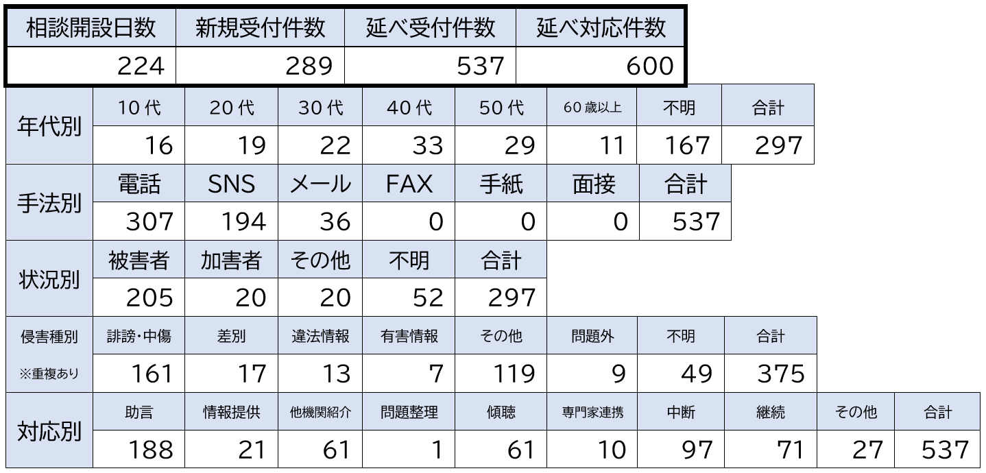
議題２．相談支援の実施【条例第１０・１１条関係】について
資料２
専門相談窓口「ネットハーモニー」（令和５年11月開設）において、必要な助言や専門家への無料相談などの支援を実施
１．実績（令和５年１１月～６年７月）
１

Slide 2
２．相談の内容と対応
相談の内容 | 対応
■誹謗・中傷（被害者からの相談） 有名人に関する内容を投稿したところ、その有名人のファンからたくさんの誹謗中傷を受けるようになった。どうすれば良いだろうかという相談 ■誹謗・中傷（加害者からの相談） ネットのクチコミサイトにある店の悪口を書き込んでしまった。すぐに削除したが、訴えられないか不安だという相談 ■差別 自身が障がい者であることを明らかにして情報発信をしているが、複数のアカウントから障がい者を差別するような内容の誹謗・中傷を受けている。プロバイダには報告しているが、なかなか対応してもらえない ■違法情報・有害情報 娘がSNSアプリ上でなりすましをされ、氏名や顔写真、学校名などを晒された上に卑猥なコメントとともに発信された。書き込んだ者を特定したいという相談 ■違法情報・有害情報 子どもが、交際相手の女性の裸の写真をLINEやInstagramに掲載してしまったという相談 ■その他 元恋人からLINEやInstagram、X（旧Twitter）上でつきまとわれており、「別れるなら死ぬ」「今から会いに行く」といったメッセージを送られているという相談 | プロバイダのヘルプセンターを通じて嫌がらせ行為を報告する方法を説明するとともに、現在使用しているアカウントを削除するなどして、ネットと適切な距離を取るよう助言 すでに書き込みを削除済みではあるが、相手方が証拠を保全している可能性もあるため、不安であれば弁護士に相談するよう助言 プロバイダへの報告時に報告する問題の種類や報告理由を変更すること、悪質なコメントをするアカウントはブロックし、相談者自身がSNSから適切に距離を取るようにすることなどを助言 発信者情報開示請求が必要になるため、証拠の保全方法を助言の上、当窓口の専門家相談（弁護士相談）へのつなぎを実施 相手の女性が未成年であり、児童ポルノの所持や拡散に相当する恐れもあることから、まずは被害を早期に食い止めるため、警察に相談するよう助言 自傷や自殺をほのめかすような書き込みはSNSでは削除対象となることから、各SNSの運営者に報告するとともに、ストーカー行為として警察に相談するよう助言
２

Slide 3
３．特徴的な事例
相談の内容 | 対応
■未成年者のネットトラブルに関する相談 未成年者がネット上での誹謗中傷等の被害者又は加害者となって、本人又はその保護者が相談に至るケース ■ハンドルネームを用いたアカウントに対す る誹謗中傷等についての相談 X（旧Twitter）上で、相談者の本名ではなく、ハンドルネームを用いたアカウントに対する誹謗中傷等の権利侵害に関する相談 ■加害者の立場からの相談 口コミサイトやSNS上で誹謗中傷に相当する書き込みをしてしまった等、加害者に相当する立場から、書き込みを削除したいといった相談や、発信者を特定される、損害賠償を請求されるといった不安に関する相談 ■インターネット掲示板への書き込みについ ての相談 インターネット上の匿名掲示板に誹謗中傷に相当する書き込みをしてしまったことで、発信者情報を開示される、職場や学校に連絡される、損害賠償を請求されるといった不安に関する相談 | 子どもの現実の交友関係で何らかの問題が生じ、それがネット上のトラブルとして表れることが多いため、基本的には学校や教育委員会と連携しながら対応するよう助言 ただし、学校等が適切な対応を行わない場合や、トラブル相手から金銭や性的な画像等を要求された場合、その他緊急を要する場合などは、弁護士や警察（主として生活安全課やサイバー犯罪対策担当部署など）への相談を促す場合あり 一般的にハンドルネームを用いたアカウントに対する誹謗中傷等は、実社会で生活する個人の本名や住所等との結びつきが明らかでない限り、その個人の社会的評価を貶めることにはならないため、名誉毀損等が成立しにくいことを説明 その上で、アプリやSNSサービスによっては利用規約に基づいて迷惑行為や嫌がらせと判断される可能性もあることから、当該アプリやSNSサービスの管理者・運営者へ報告・通報・削除要請等を行うよう促すとともに、被害者自身が当該アプリやSNSサービスによるコミュニケーションと適切な距離を取るよう助言 書き込みの削除方法を助言するとともに、発信者情報開示請求の仕組みやアクセスログの保存期間等について説明 当窓口から提供する情報によって相談者（加害者）に安心感を与えてしまうことで、更に安易な書き込みを助長することがないよう注意し、損害賠償を請求される可能性等の法的な助言については弁護士に相談するよう案内するとともに、被害者に対しては真摯に対応するよう指導的な声かけを実施 インターネット掲示板の多くはSNSと異なり、自身の判断で投稿を自由に削除したり、後から編集したりすることができないため、当該掲示板の利用規約に則って管理者・運営者に対して削除を依頼するよう助言 ただし、書き込みの削除は管理者・運営者側の判断により、必ずしも実施されるとは限らないため、削除が実施されない場合は弁護士に相談し、法的な対処を検討するよう助言 なお、このようなケースでは相談者は加害者の立場に相当するため、当窓口の弁護士相談へは誘導せず
３

Slide 4
４．専門家相談の実施状況
ネットハーモニーでは、相談内容により相談者を弁護士や臨床心理士・精神保健福祉士等の専門家や、様々な課題に取り組む当事者団体や
支援団体等につなぎ（専門家連携）、専門家相談を実施している。
これまで、計４件の弁護士相談を実施しており、主な概要は以下のとおりである。
相談事例 | 対応 | 結果
交際相手のX（旧Twitter）アカウントに、私を誹謗中傷 するリプライが書き込まれるようになった。発信者情報の 開示や書き込みの削除などについて、法的に可能な対応を知りたい。 相談者の娘が過去に受けたある被害について、ホームページ上で被害者のプライバシーにかかわる内容が書かれている。事情を知る人であれば内容を理解できてしまう。 法的な対応を相談したい。 | 相手方の投稿から、相談者の社会的地位を低下せているという判断をすることは難しいので、法的手続をとったとしても認められる可能性は低い。相談者の中でおおよそ相手方の目ぼしは付いているので、弁護士や警察に相談していることを相手方にわかるようにすれば、被害は一旦落ち着くかもしれない旨を伝えた。 ホームページ上に管理者の連絡先の記載があるため、まずは管理者あてに個人が特定される事項の削除依頼をされたい旨を伝えた。 | 指導のみ 指導のみ
４

Slide 5
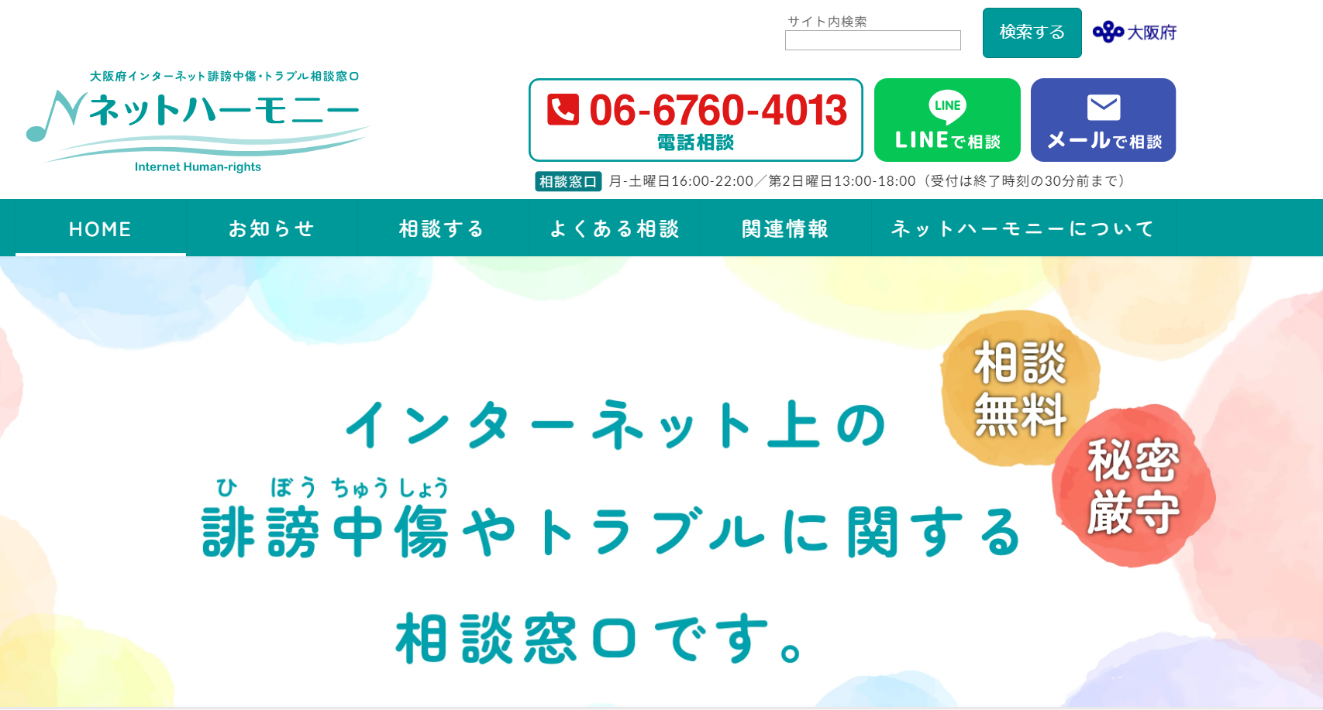
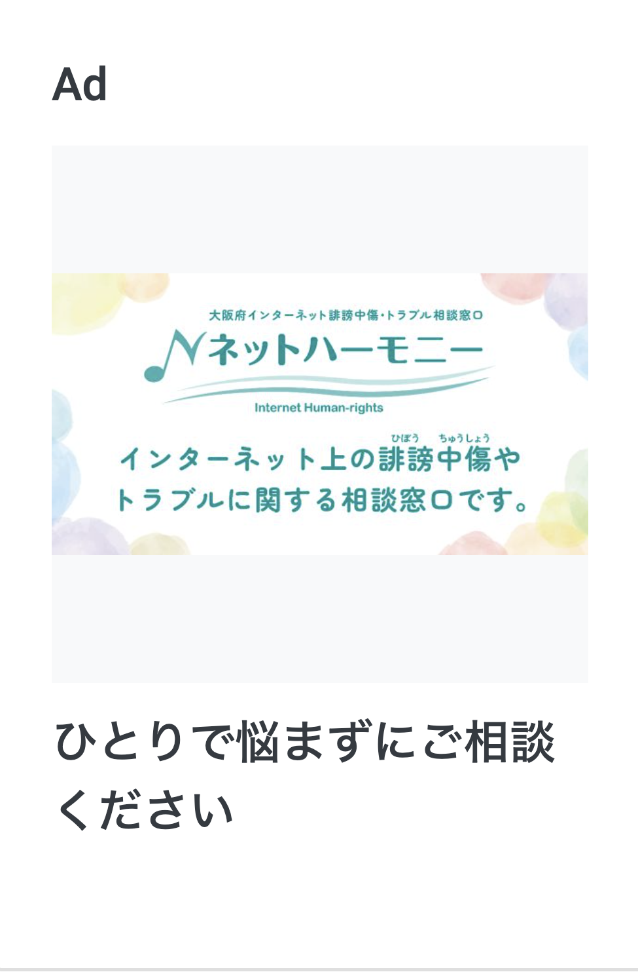
５．専門相談窓口「ネットハーモニー」周知の取組
・大阪府のホームページ、相談業務の委託先が運営する専用ポータルサイトでの周知
・関係機関（市町村、人権相談機関、ネットワーク加盟機関、人権問題に取り組む民間団体）などへのポスターの配布
・令和６年７月、府立高校の各生徒に配備されている情報端末のブラウザの「お気に入り」欄に、
「ネットハーモニー」のポータルサイトを追加するとともに、府立中学校及び支援学校（中学部、高等部）の
生徒には両面チラシを配布
・令和６年８月、相談業務の委託先において、LINE、Googleの２媒体でのWEB広告の配信を開始
・両面チラシ（人権相談、ネットハーモニー）を作成し、様々な場所に配架（令和６年８月、大阪メトロ全駅など）
・令和６年10月から11月にかけて、両面チラシの配架及びポスターの掲示について、改めて大阪メトロ全駅で
実施する予定
■ポータルサイト
■ポスター・チラシ
■WEB広告のバナー
５

